Slide 1
OllyDbg

Slide 2
Código de prueba
#include "iostream"
using namespace std;
int main(void){
int clave;
cout<<"Ingrese la clave:"<<endl;
cin>>clave;
if (clave==123456){
cout<<"Clave correcta; la herramienta que va a utilizar para Ingeniería Inversa se llama OllyDbg"<<endl;
}
else{
cout<<"Clave Incorrecta"<<endl;
}
system("pause");
}

Slide 3
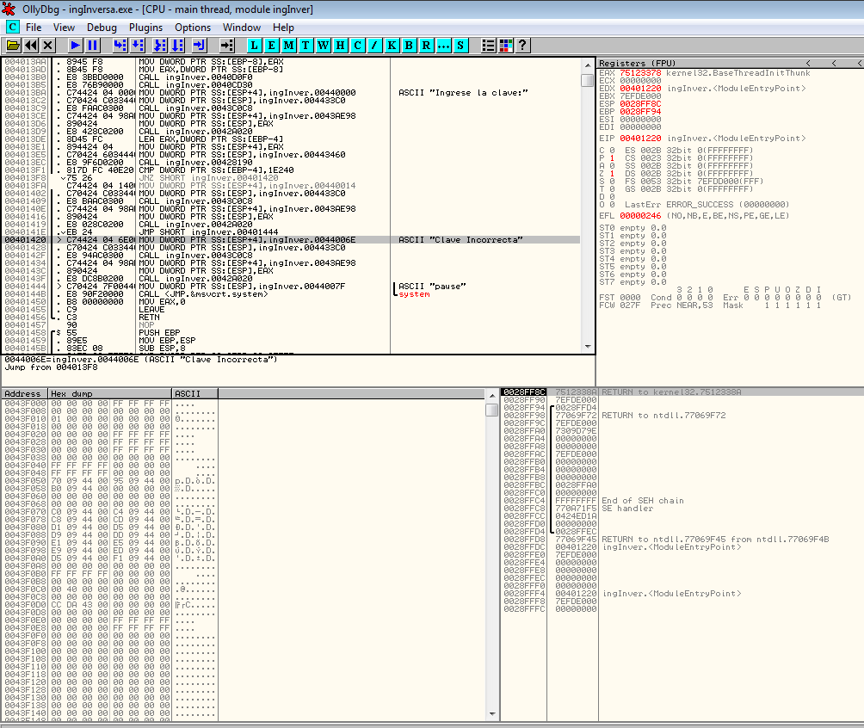
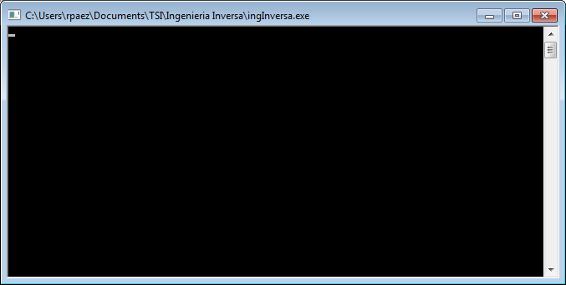
Abrir el archivo ejecutable con OllyDbg (se abre una instancia en background de DOS)
ubicar la línea “Clave Incorrecta”.
La posición de memoria es 00401420

Slide 4

Buscar la instrucción previa que hace el salto a ésta posición de memoria
y hacer doble click

Slide 5
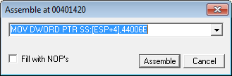
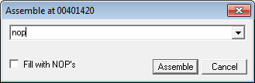
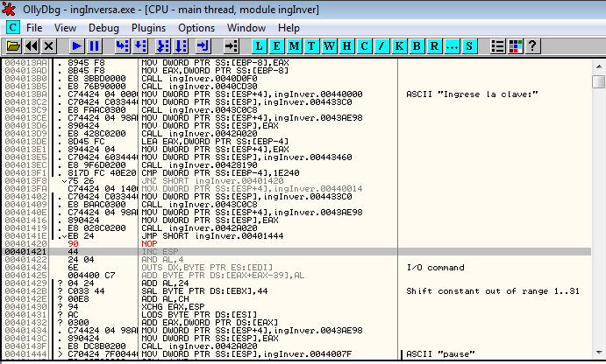
Cambiar la instrucción por “nop” y click en ”Assemble”

Slide 6
Hacer click en ejecutar y pasar a la instancia de DOS

Slide 7
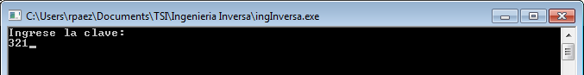
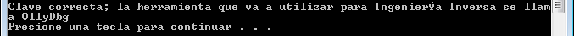
Ingresar una clave aleatoria

